Slide 1
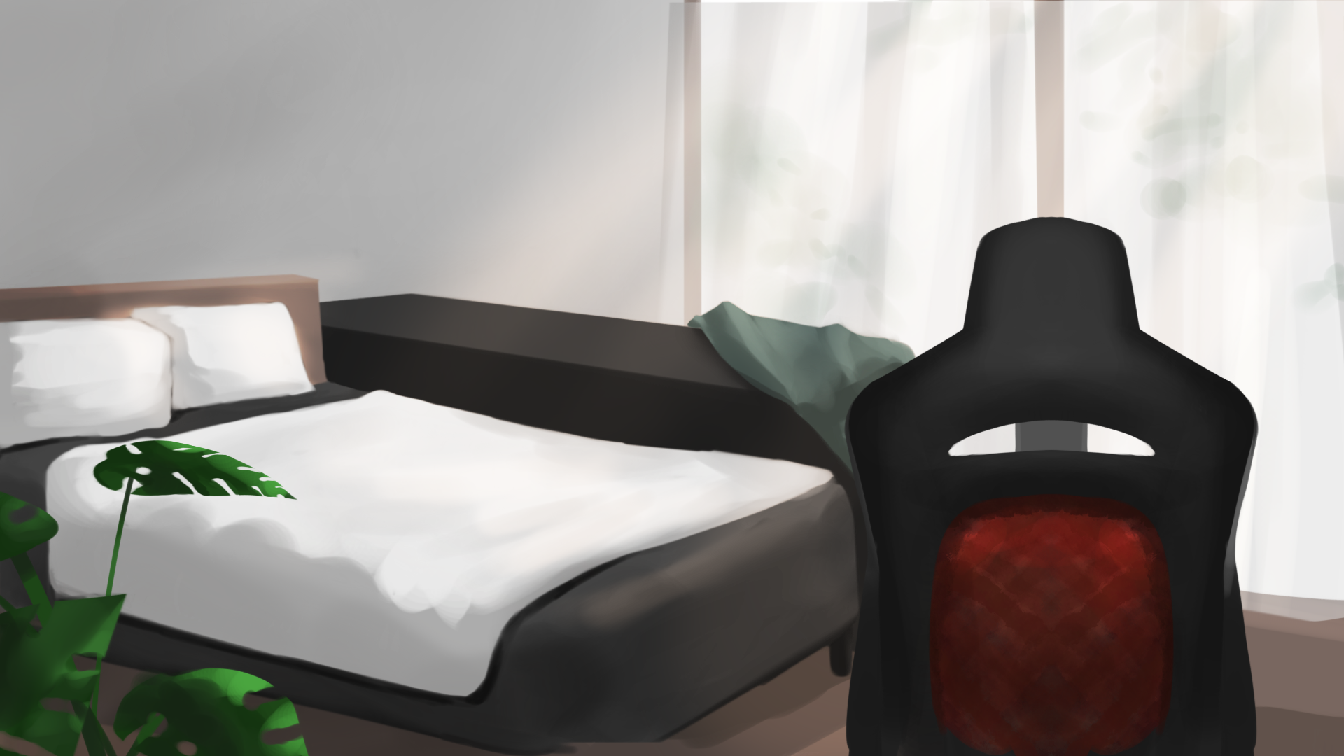
冒險故事

Slide 2
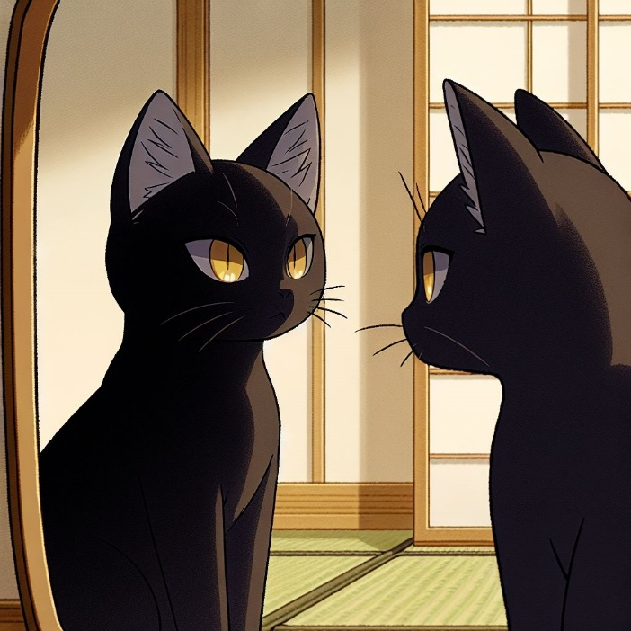
目標
Notes:
目標：請幫我生成一隻日本動漫風格右眼灰色，左眼黃色的黑貓照鏡子的圖片

Slide 3
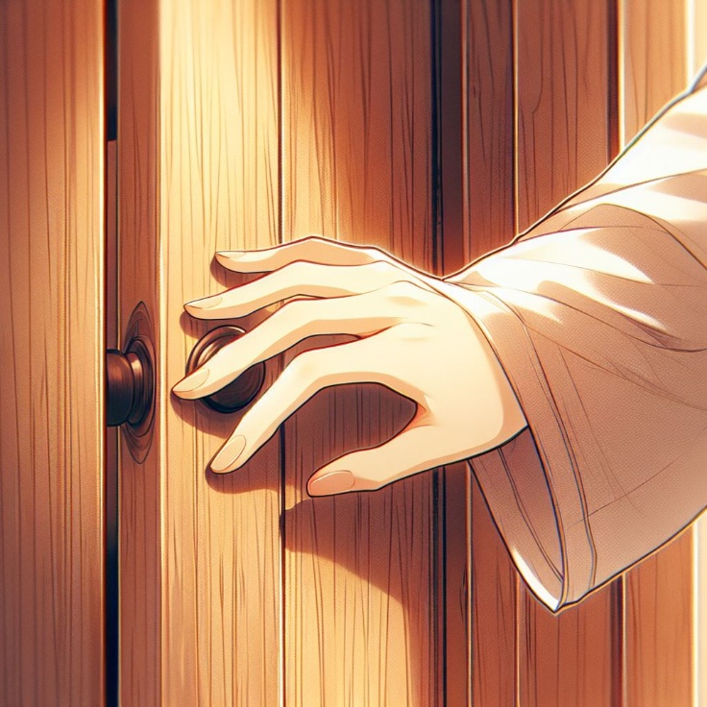
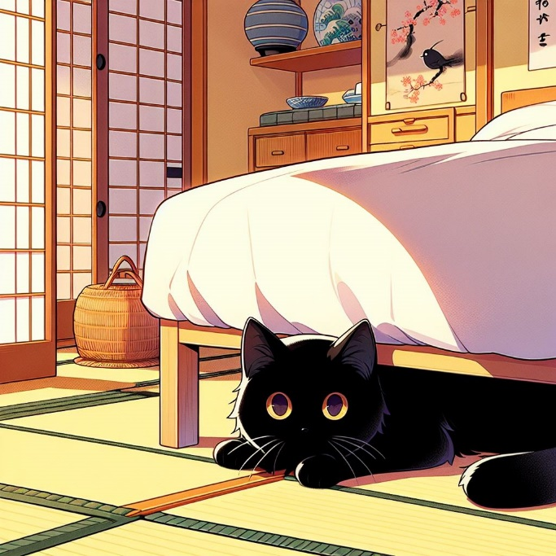
阻礙
Notes:
阻礙：
1.請幫我生成日本動漫風格一隻手在敲門的圖片
2.請幫我生成黑貓躲在床底下的圖片

Slide 4
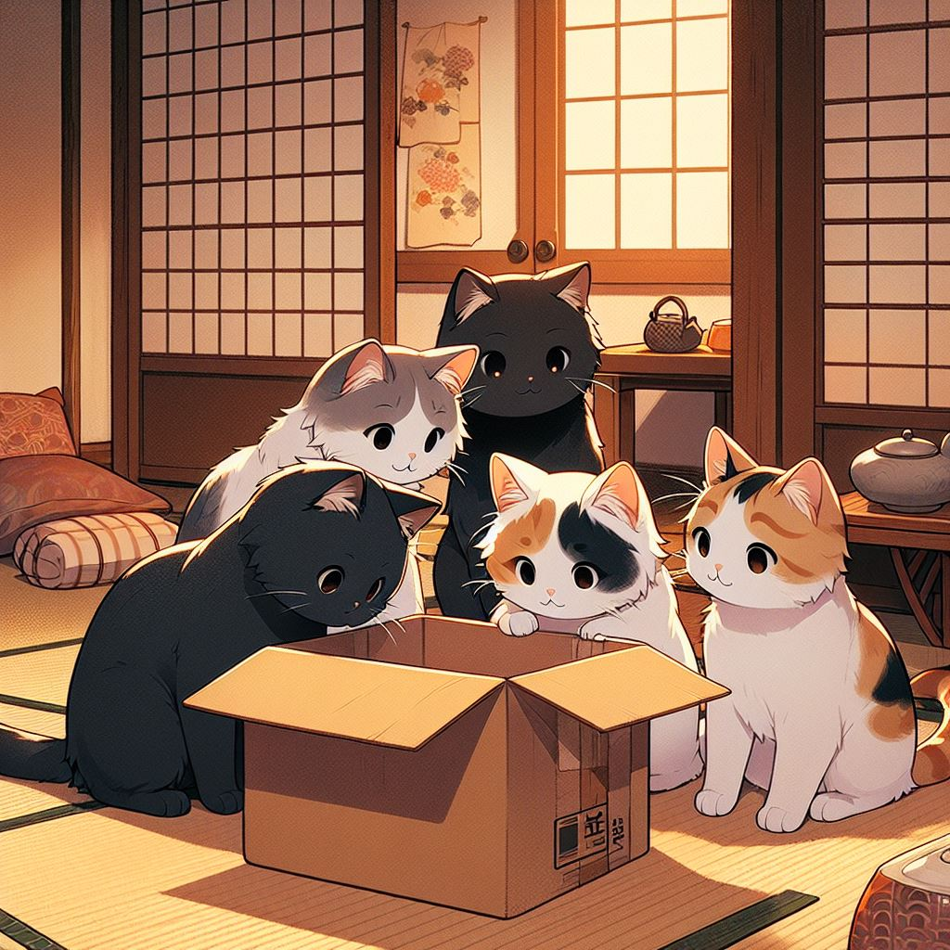
努力
Notes:
努力：黑貓在房間裡和白貓、三色貓與橘貓翻找箱子

Slide 5
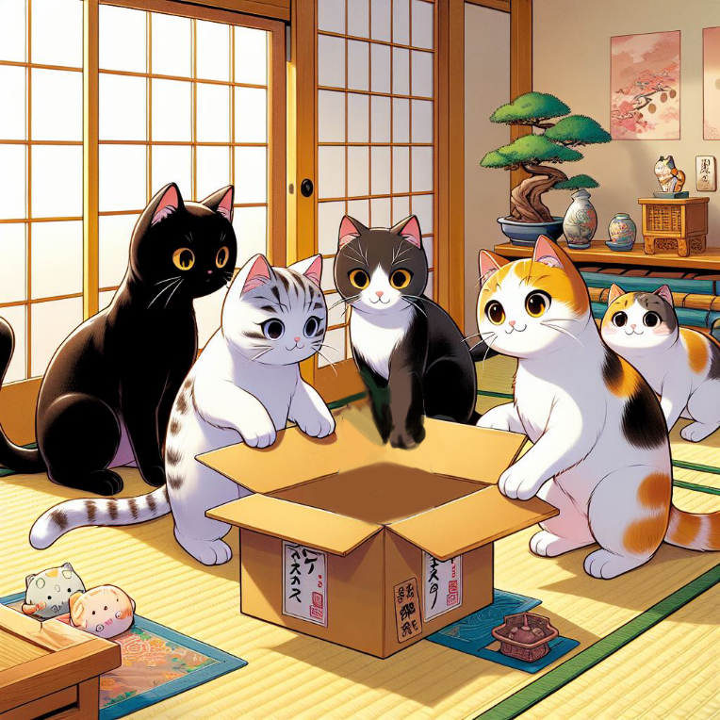
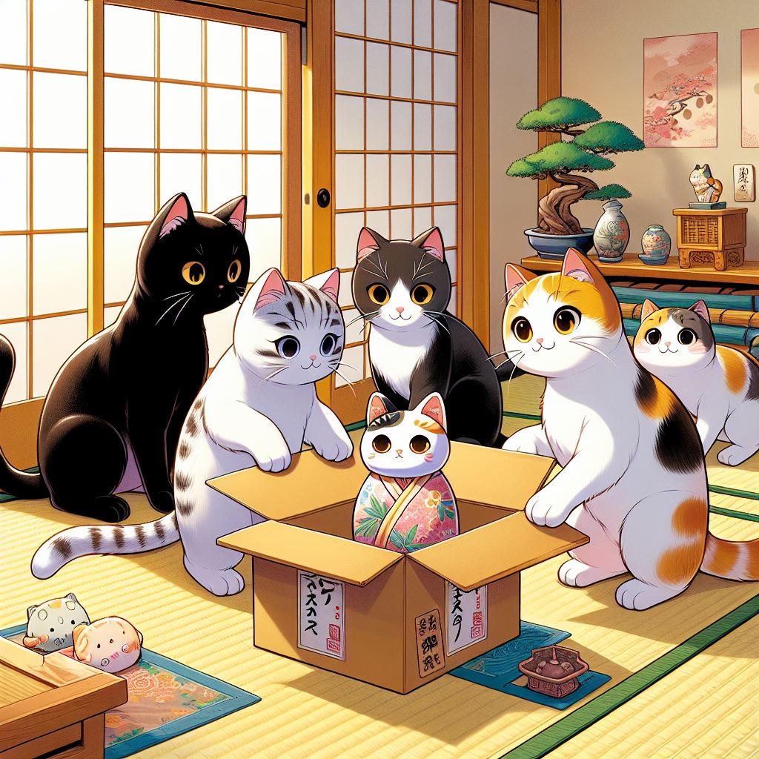
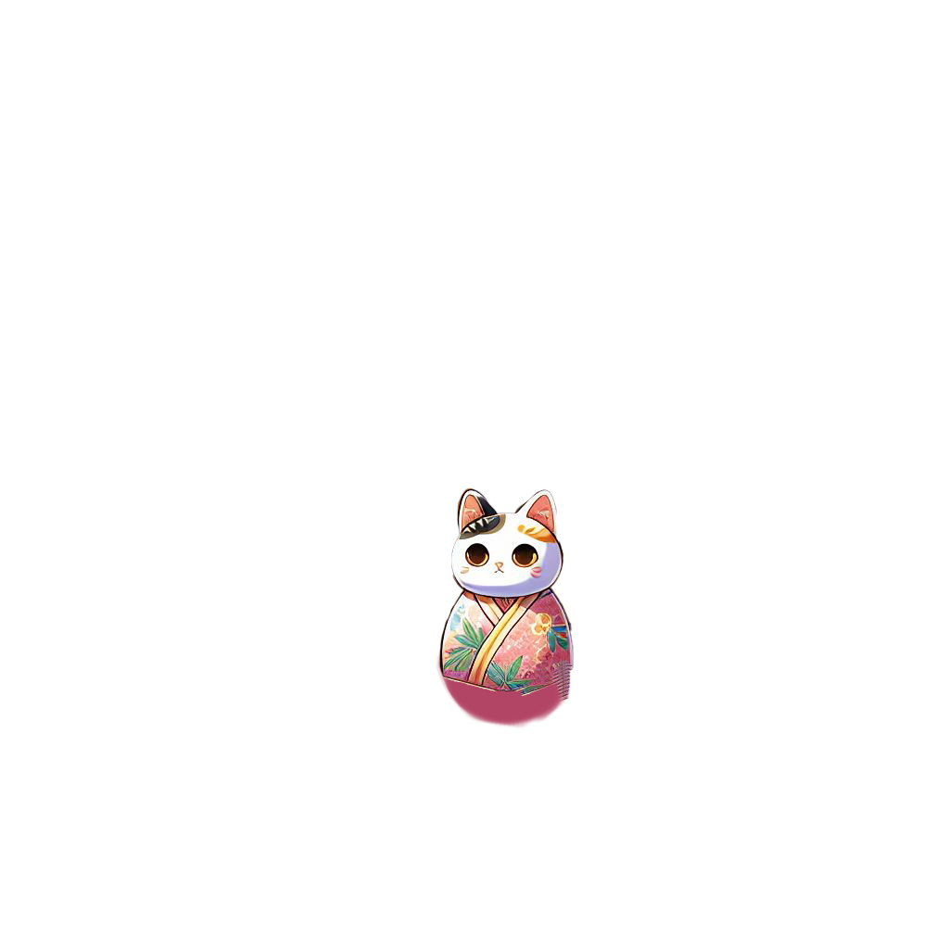
結果
Notes:
結果：箱子裡是一個貓咪形狀的娃娃

Slide 6
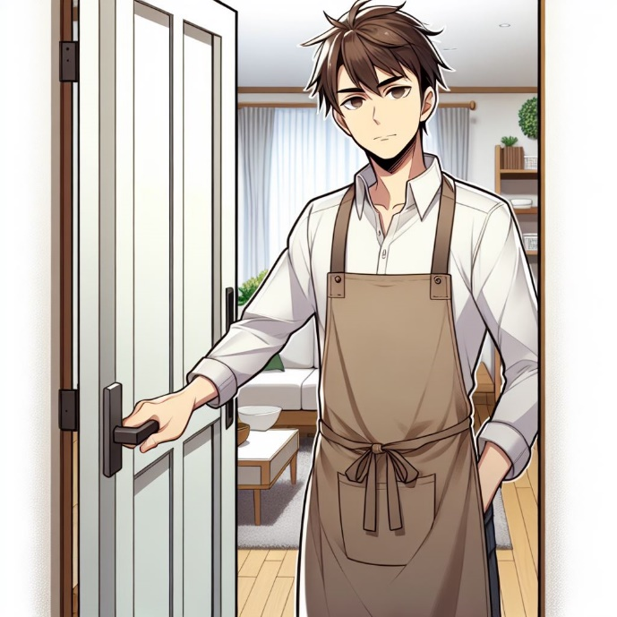
意外
Notes:
意外：請幫我生成日本動漫風格一個棕色短髮男人在敲門的圖片，他穿著圍裙站在客廳

Slide 7
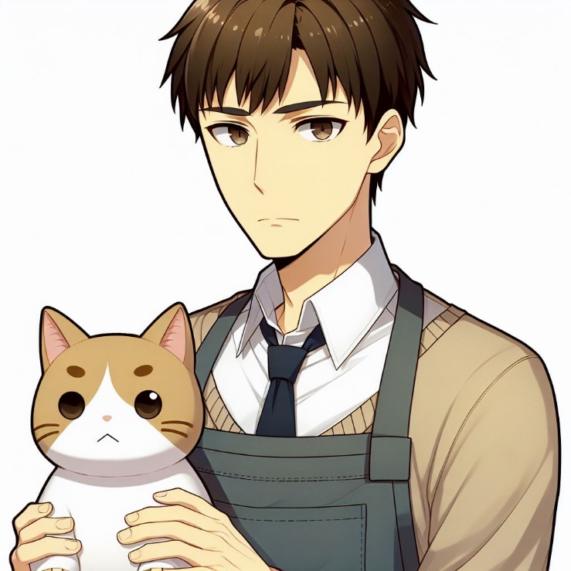
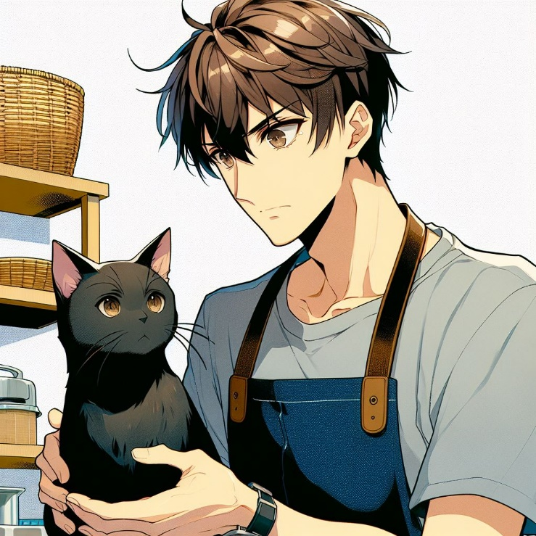
轉彎
Notes:
轉彎：
1.男人抱著黑貓也看著黑貓
2.然後男人拿著那個貓咪娃娃

Slide 8
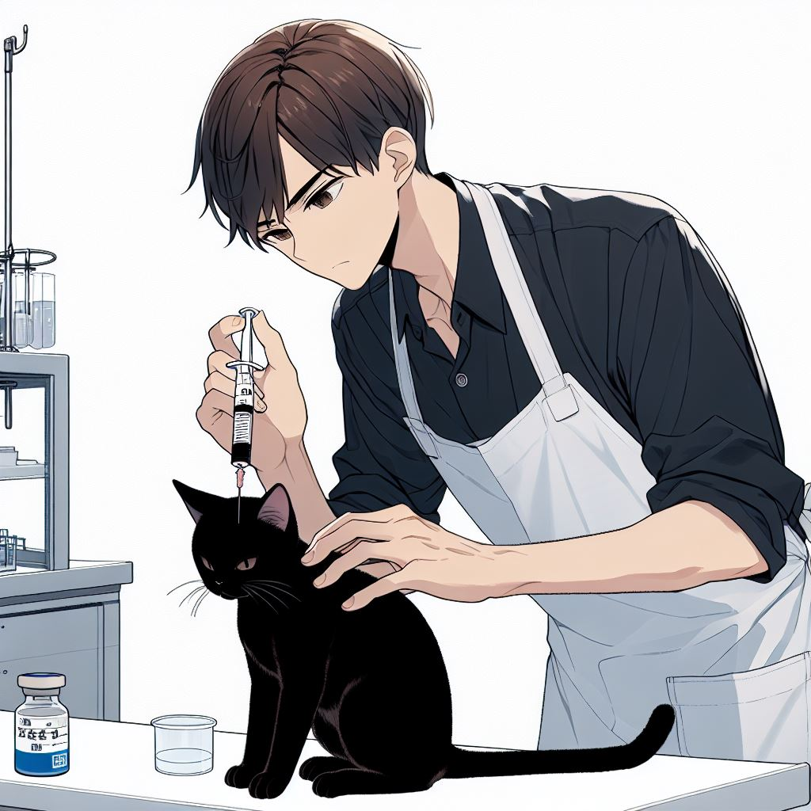
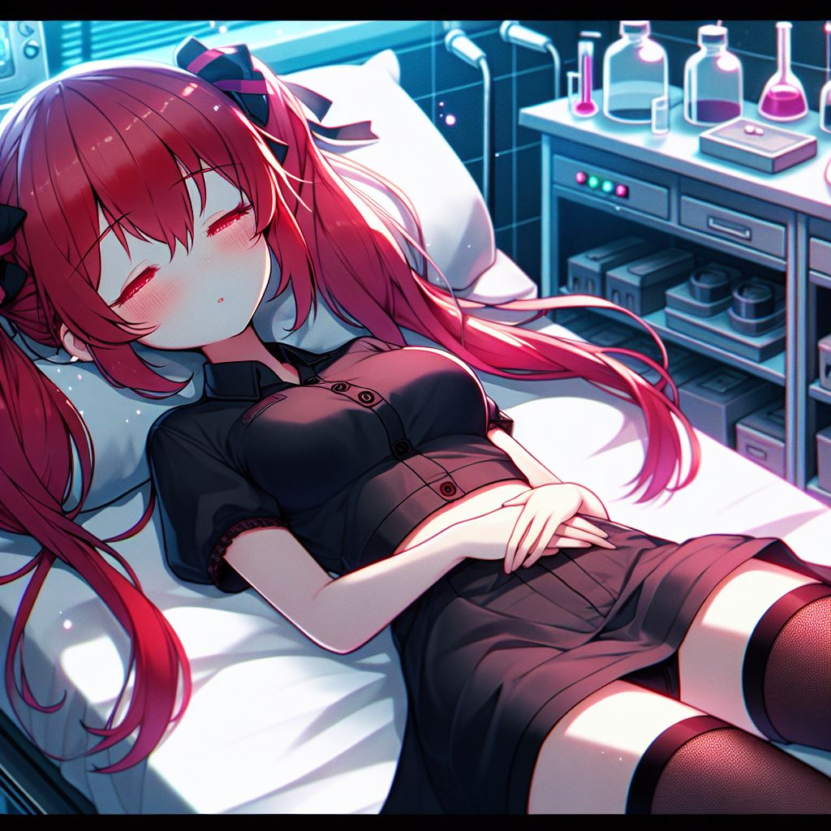
結局
Notes:
結局：
1.最後男人幫黑貓打針
2.請幫我生成一個躺在實驗室的紅髮少女，讓她的眼睛大而明亮，帶有典型的日本動漫風格。

